Slide 1
HCAL端部的结构初步设计
Junsong zhang
2024.7.4

Slide 2
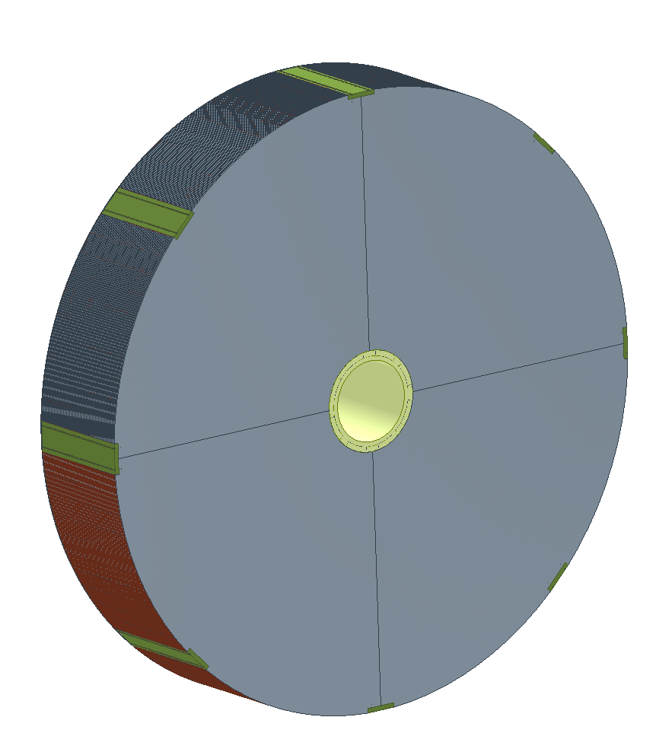
HCAL端部 重力场仿真
FEA目的：检验端部吸收体框架的刚度是否满足装配过程要求和安装要求
模型：
材料：结构钢
重量：380吨（偏大）

Slide 3
安装过程强度FEA
在重力场中，中间芯轴作为固定，模拟整体的变形和最大应力
芯部固定
重力

Slide 4
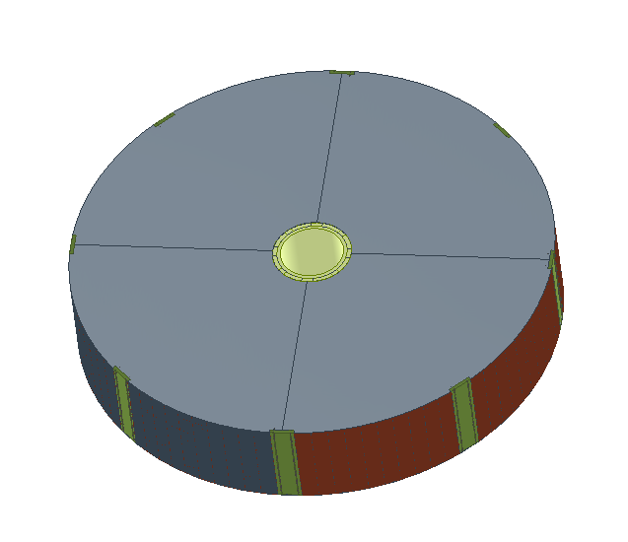
安装过程强度FEA
平躺安装完成后，需要讲整体翻转到竖直，需要一个较大的翻转扭矩来实现该动作。翻转扭矩估算为3000KNm

Slide 5
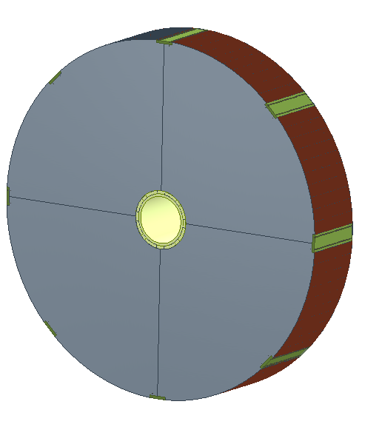
悬挂安装后FEA
悬挂固定点，共8个
以8个固定块作为安装点，模拟安装在探测器内后的受力情况。
重力

Slide 6
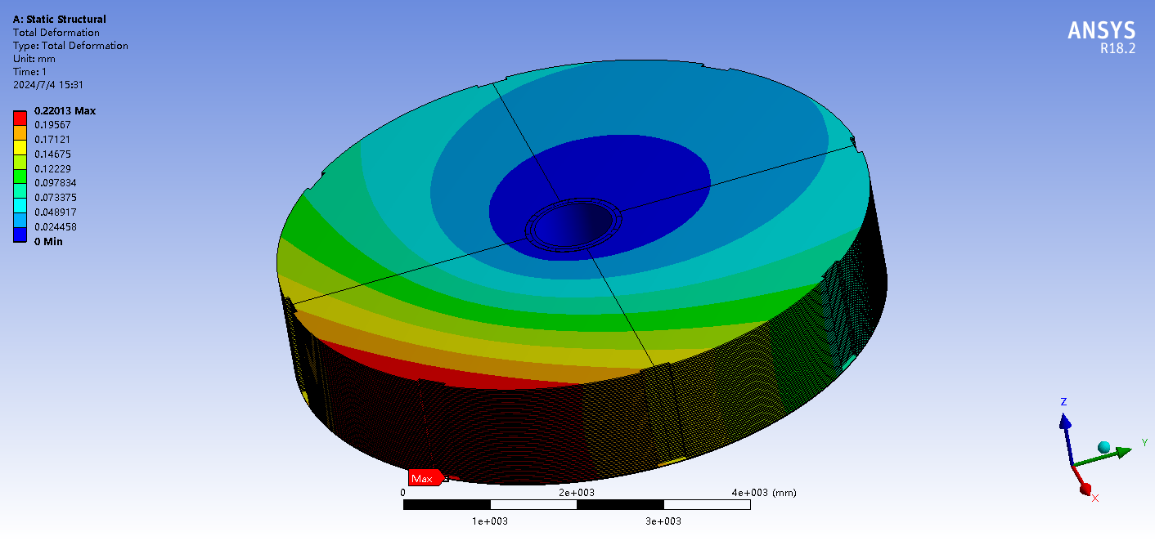
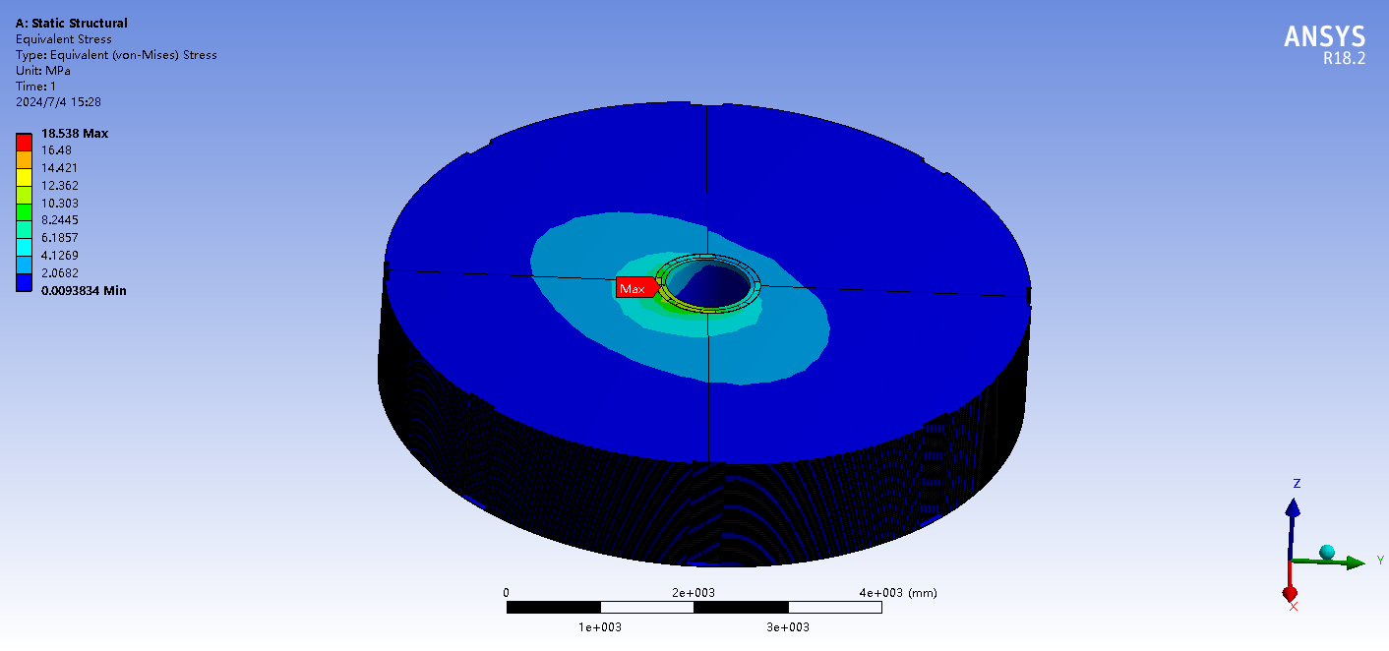
结果：安装过程强度FEA
最大应力18Mpa，最大变形0.2mm

Slide 7
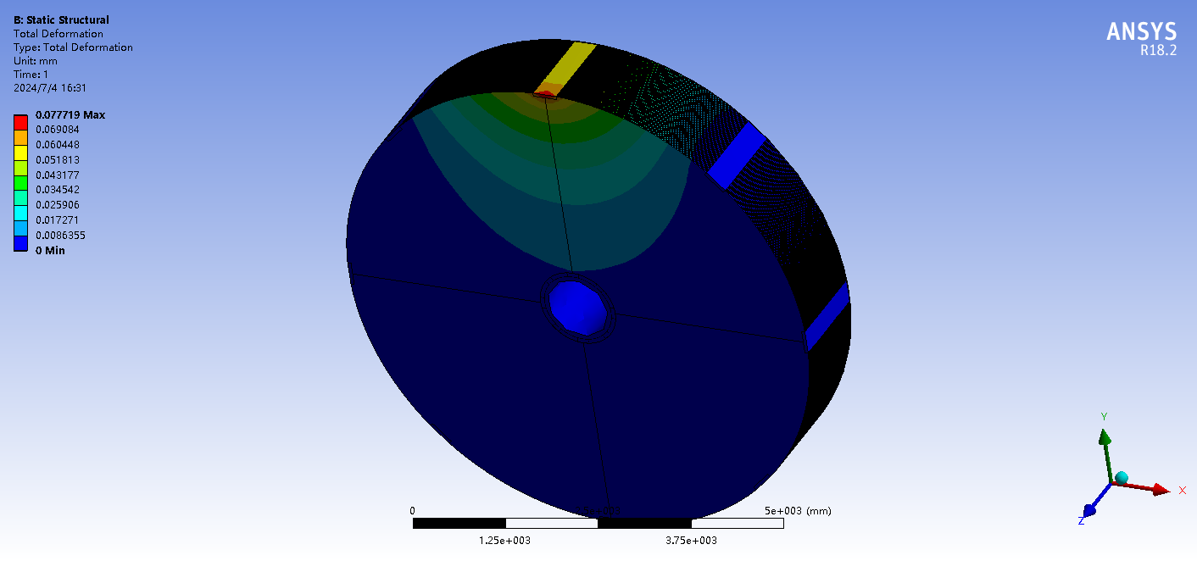
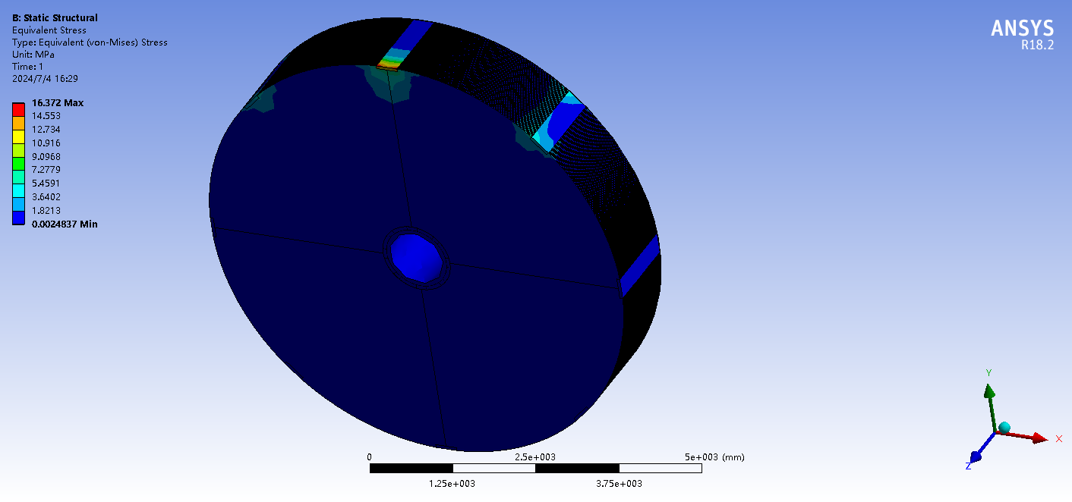
结果：安装过程强度FEA
翻转到竖直方向时，最大应力16.3Mpa，最大变形0.07mm

Slide 8
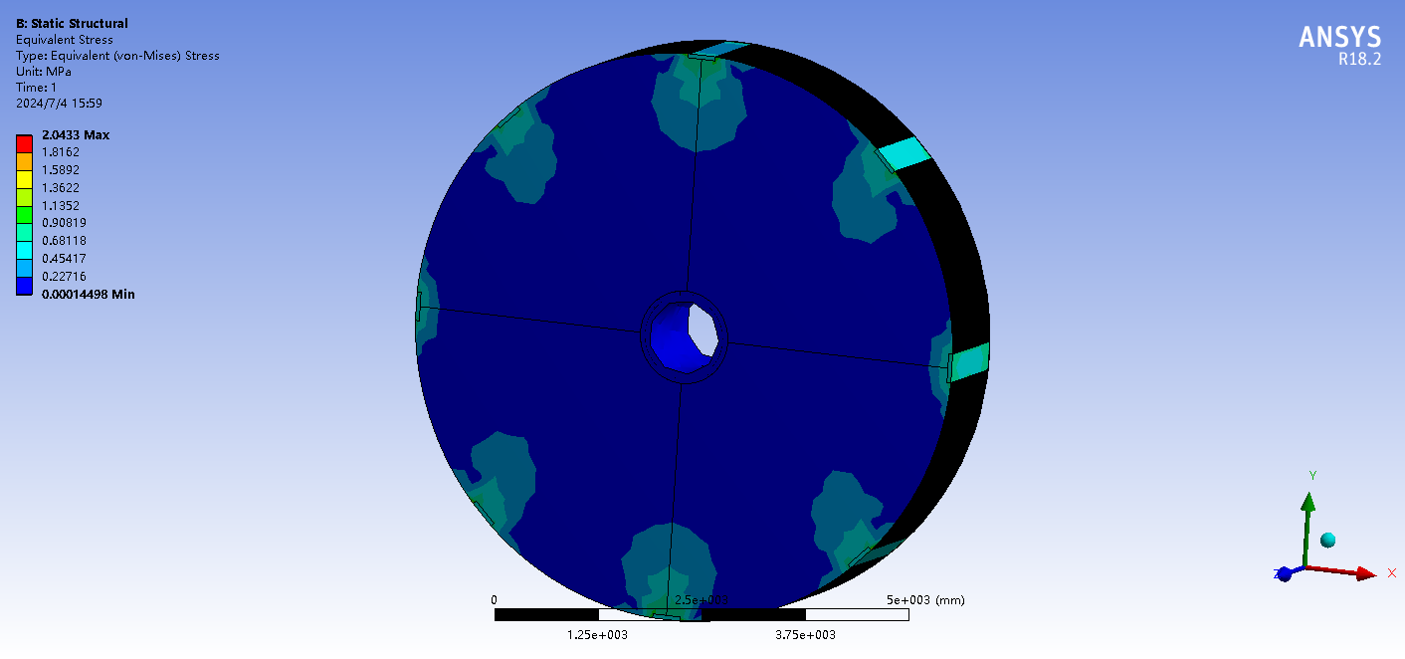
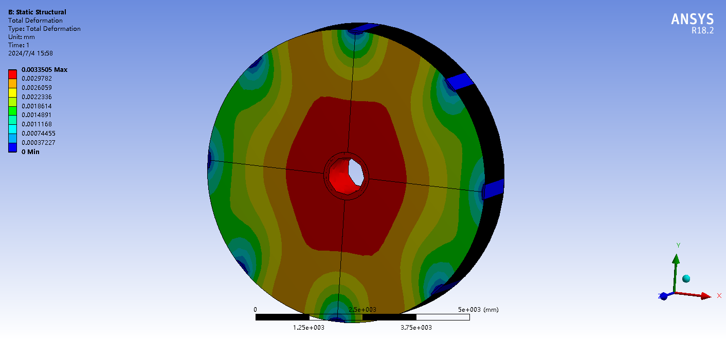
结果：悬挂安装后FEA
竖直安装最大应力2Mpa，最大变形0.003mm

Slide 9
Thank you for your attention

